Slide 1
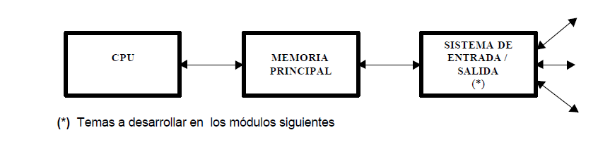
UNIDAD 3: GESTIÓN DE MEMORIA
Concepto de MEMORIA
La memoria física es un conjunto de celdas referenciables por medio de una dirección lineal (ej. de la 00000h a la FFFFFh)
tanto la CPU como el sistema de E/S interactúan con la memoria principal
recurso utilizado para el almacenamiento de las instrucciones que forman un proceso

Slide 2
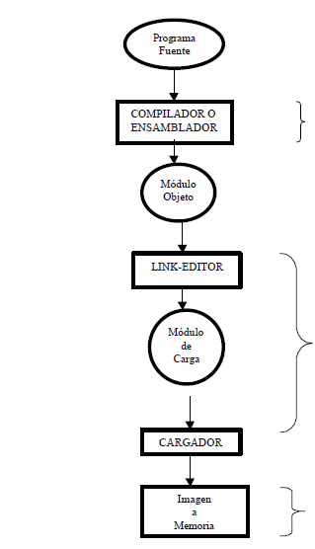
UNIDAD 3: GESTIÓN DE MEMORIA
Direcciones simbólicas
COMPILACIÓN
Direcciones reubicables
Direcciones absolutas
carga
EJECUCIÓN

Slide 3
UNIDAD 3: GESTIÓN DE memoria
ADMINISTRACIÓN DE MEMORIA SIN INTERCAMBIO
NO PERMITEN INTERCAMBIO ENTRE MEMORIA Y DISCO
SISTEMAS CON MONOPROGRAMACIÓN
SISTEMAS CON MULTIPROGRAMACIÓN
swapping
PARTICIONES FIJAS
PARTICIONES VARIABLES
Máquina desnuda
Monitor residente

Slide 4
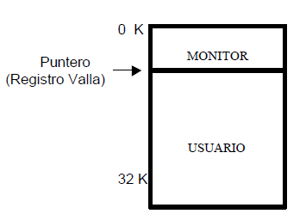
UNIDAD 3: GESTIÓN DE memoria
MONOPROGRAMACIÓN SIN INTERCAMBIO – MÁQUINA DESNUDA – monitor residente
Máquina desnuda: BRINDA AL USUARIO CONTROL COMPLETO DE LA MEMORIA
SISTEMAS DEDICADOS
MONOUSUARIO
MONITOR RESIDENTE
PROTECCIÓN AL SO
PC IBM

Slide 5
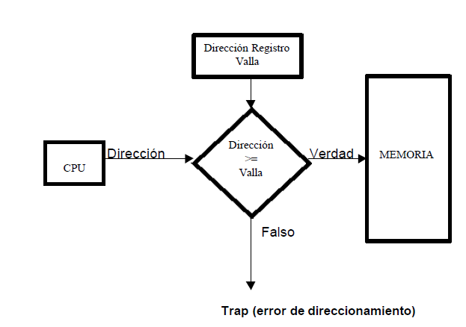
UNIDAD 3: GESTIÓN DE memoria
MONOPROGRAMACIÓN SIN INTERCAMBIO – HARDWARE DE PROTECCIÓN

Slide 6
UNIDAD 3: GESTIÓN DE memoria
MONOPROGRAMACIÓN SIN INTERCAMBIO – REUBICACIÓN
SI SE CONOCE LA DIRECCIÓN DEL PUNTERO VALLA AL MOMENTO DE LA COMPILACIÓN SE PUEDE GENERAR CÓDIGO ABSOLUTO
GENERACIÓN DE CÓDIGO ABSOLUTO EN TIEMPO DE CARGA
CUANDO EL TAMAÑO DEL MONITOR VARIA
EN AMBOS CASOS EL PUNTERO DEBE PERMANECER ESTÁTICO DURANTE LA EJECUCIÓN DEL PROGRAMA

Slide 7
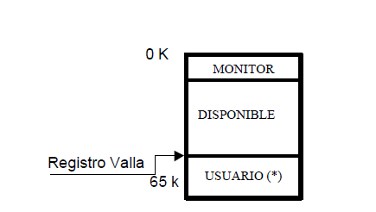
UNIDAD 3: GESTIÓN DE memoria
MONOPROGRAMACIÓN SIN INTERCAMBIO – REUBICACIÓN
Como lo hacían los SO primitivos, cargando los programas de usuario en la zona
alta de memoria

Slide 8
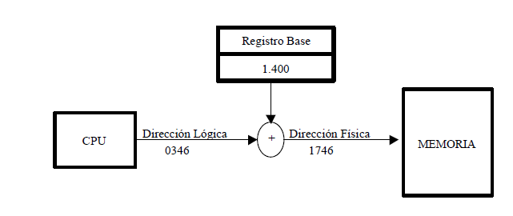
UNIDAD 3: GESTIÓN DE memoria
MONOPROGRAMACIÓN SIN INTERCAMBIO – REUBICACIÓN
El hardware de mapeo de memoria es quien convierte las
direcciones lógicas en direcciones físicas.
Una solución más general es demorar la generación de direcciones absolutas
(binding) hasta tiempo de ejecución. Este tipo de reubicación dinámica requiere
un hardware de soporte un poco distinto

Slide 9
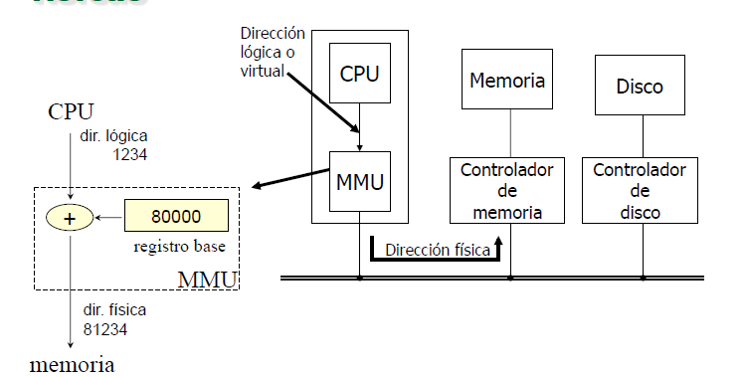
UNIDAD 3: GESTIÓN DE memoria
DIRECCIONES LÓGICAS – DIRECCIONES FÍSICAS

Slide 10
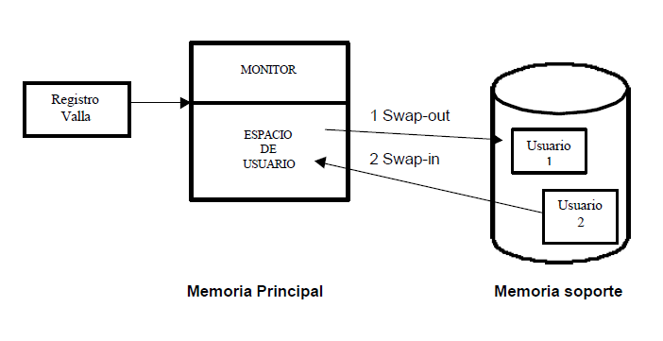
UNIDAD 3: GESTIÓN DE memoria
swapping
El swapping requiere una memoria soporte, siendo comúnmente un disco rígido.

Slide 11
UNIDAD 3: GESTIÓN DE memoria
multiprogramación
mejor aprovechamiento de la CPU
PARTICIONES FIJAS
espacio de memoria de usuario es
compartido por múltiples procesos
PARTICIONES VARIABLES
atractiva para los sistemas multiusuarios y procesos interactivos

Slide 12
UNIDAD 3: GESTIÓN DE memoria
Multiprogramación con Particiones Fijas (MFT)
Sobrecarga en una sola partición y otra con cola vacía
Cada partición con una cola de procesos
Esquema de asignación de particiones
Una sola cola donde se va asignando particiones
Similar a la cola de un banco

Slide 13
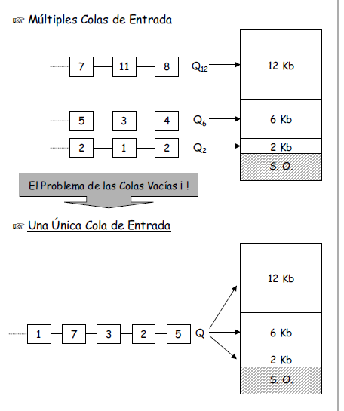
UNIDAD 3: GESTIÓN DE memoria

Slide 14
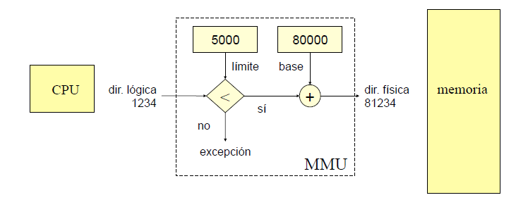
UNIDAD 3: GESTIÓN DE memoria
Estos dos registros proveen los límites superior e inferior de direcciones que pueda
generar legalmente un programa de usuario.
Protección de particiones
En los sistemas multiprogramados la protección es realizada por el
hardware, mediante dos registros: un registro base y un registro límite.

Slide 15
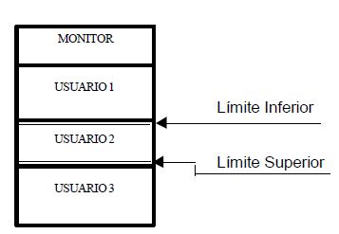
UNIDAD 3: GESTIÓN DE memoria
Protección de particiones
si tenemos una partición fija de 50 K, y el proceso necesita 40 K,
el SO asignará los 50 K de los cuales sólo 40 K serán utilizados por el proceso,
generando una fragmentación de 10 K
Fragmentación interna: si el proceso que ocupa la partición no la utiliza en un
100%

Slide 16
UNIDAD 3: GESTIÓN DE memoria
Multiprogramación con Particiones variables (MVT)
La memoria se divide en un conjunto de particiones que se caracterizan porque su tamaño es variable, y se crean dinámicamente en el transcurso de la ejecución de los distintos procesos en el sistema.
Cuando llega un trabajo buscamos por un hueco lo suficientemente
grande. Si lo encontramos, asignamos sólo lo necesario para ese trabajo
el SO guarda en una tabla indicando las partes de
memoria ocupadas
ejemplo

Slide 17
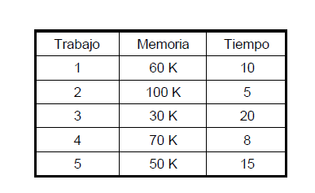
UNIDAD 3: GESTIÓN DE memoria
Multiprogramación con Particiones variables (MVT)
Ejemplo: Supongamos que tenemos que ejecutar los siguientes trabajos siguiendo
una planificación de CPU que utiliza el algoritmo FCFS ya analizado en módulos
anteriores:
Supongamos tenemos 256 K de memoria y un monitor residente de 40 K, dejando
en consecuencia, 216 K para los usuarios. Por lo tanto la evolución de las asignaciones
de espacio es la que se muestra en el siguiente esquema:

Slide 18
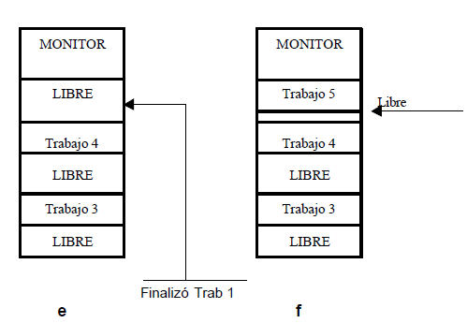
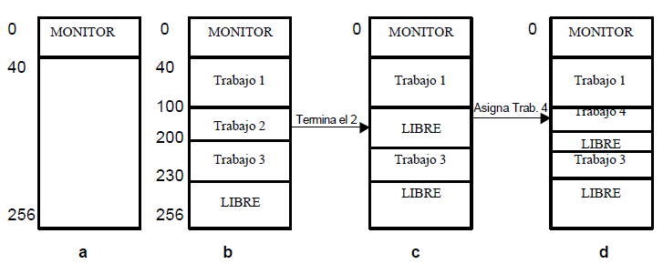
UNIDAD 3: GESTIÓN DE memoria
Multiprogramación con Particiones variables (MVT)
el continuo ingreso y salida de procesos a
memoria. Este fenómeno posibilita que se generen huecos en la memoria
Fragmentación externa

